Slide 1
MEG実験による μ⁺→e⁺ γ 探索の
最終結果
金子大輔、他MEGコラボレーション

Slide 2
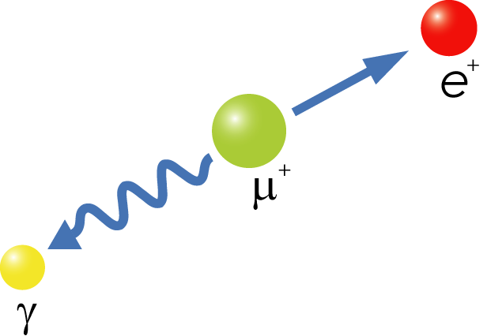
μ⁺→e⁺ γ : 未発見のLFV現象
● 標準理論では禁止されている
ニュートリノ振動があれば可能だが
確率は10⁻⁵⁰以下
● 標準理論を超える理論では
観測可能な確率で発生する
超対称性を含むGUT, see-saw機構など
● コライダー実験による直接探索とは相補的関係
● 単純な2体崩壊
同時・反対方向・52,8MeV
52.8 MeV
52.8 MeV

Slide 3
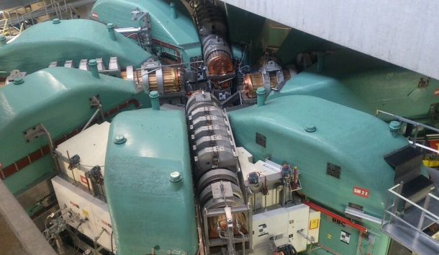
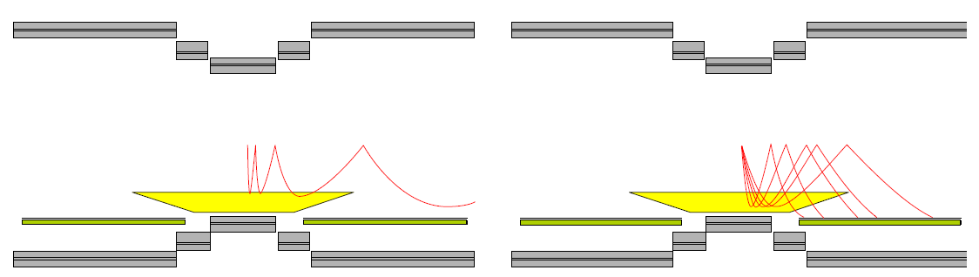
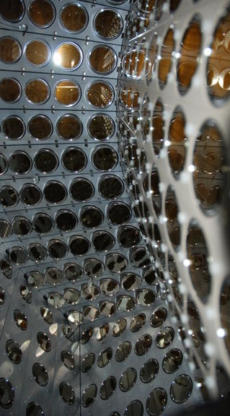
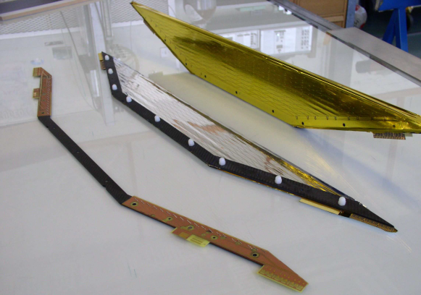
MEG実験
大強度のμ⁺ビーム
高レートのe⁺測定
γ線の精密測定
液体キセノン2.7トンを使うγ線検出器。
同じ運動量なら
回転半径が一定
PSI 陽子サイクロトロン
590 MeV, 2.2 mA, 1.3 MW
すばやくe+が
掃き出される
スイス・PSI研究所
πE5ビームライン
現時点で世界最強
DC μ⁺ 10⁸ /s
surface muon
COBRA電磁石
勾配磁場による選別
光電子増倍管
846本で読み出し
超低質量飛跡検出器

Slide 4
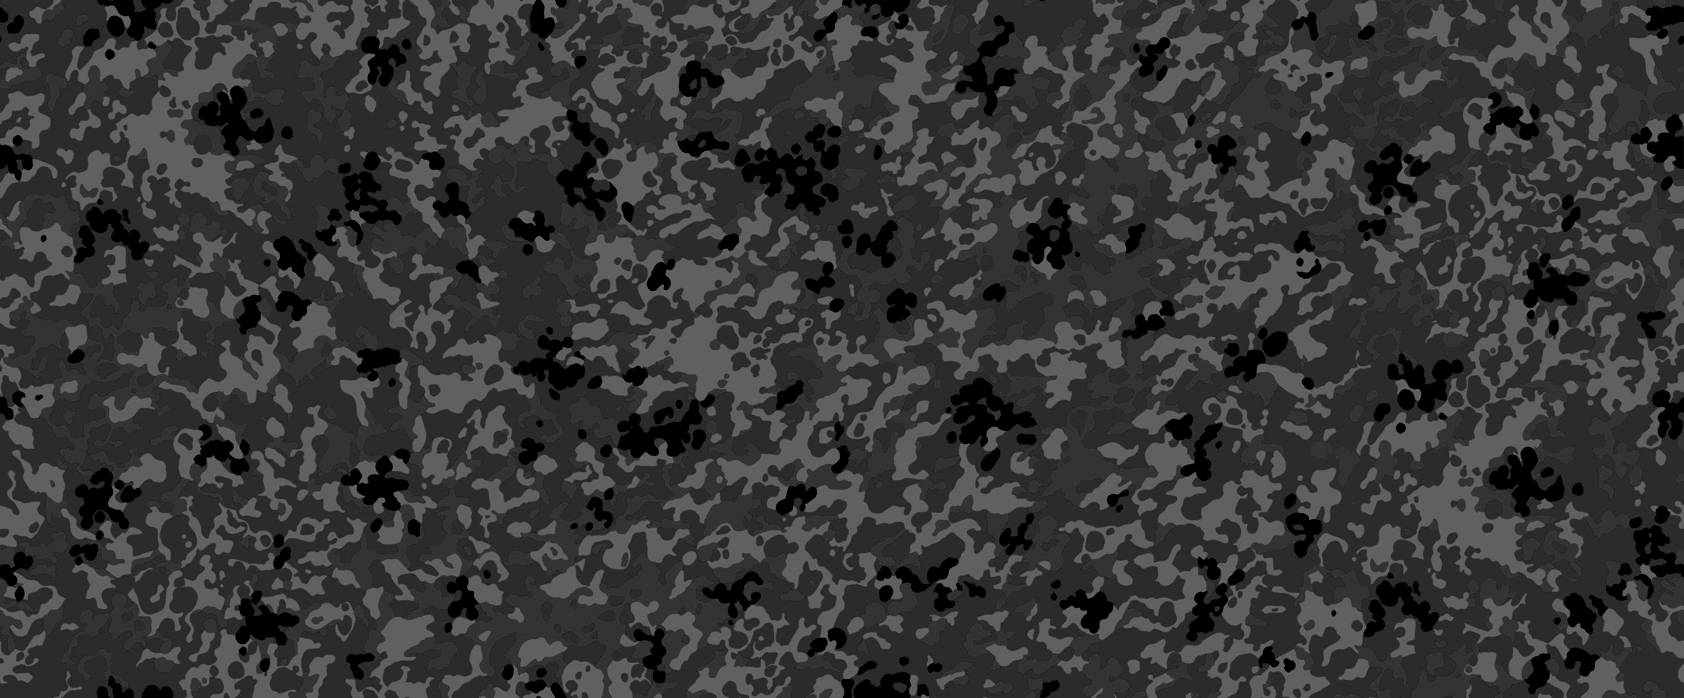
MEGの状況
解析の変更点
ターゲット問題と対処
2008年：物理データの取得開始
2013年：前回の結果公表
  2009-2011年データを使用
  5.7 x 10⁻¹³ (90%CL上限値)
  Phys.Rev.Lett. 110, 201801
同：物理データの取得終了
2012, 2013年のデータでは
ターゲットの歪みが発見された。
測量結果を元に補正を行い、
不確定分は系統誤差として扱う。
感度への影響～13%
（最も大きい系統誤差）
ミッシングターン回復
一つのe⁺飛跡の１・２周目を別のe⁺と
再構成してしまう現象を修正した。 ～4% 信号検出効率向上
データ量は
前回の約２倍
（古いデータも再解析）
Single-event
sensitivity⁻¹ (×10¹²)
AIF除去
annihilation in flight
背景ガンマ線の起源の一つ
飛跡検出器内でe⁺が対消滅しγ線がキセノン検出器で測定されたとき、飛跡との「距離」が一定以下のγを除去。
～2% BGカット
～1% 信号喪失
2008
2009
2010
2011
2012
2013

Slide 5
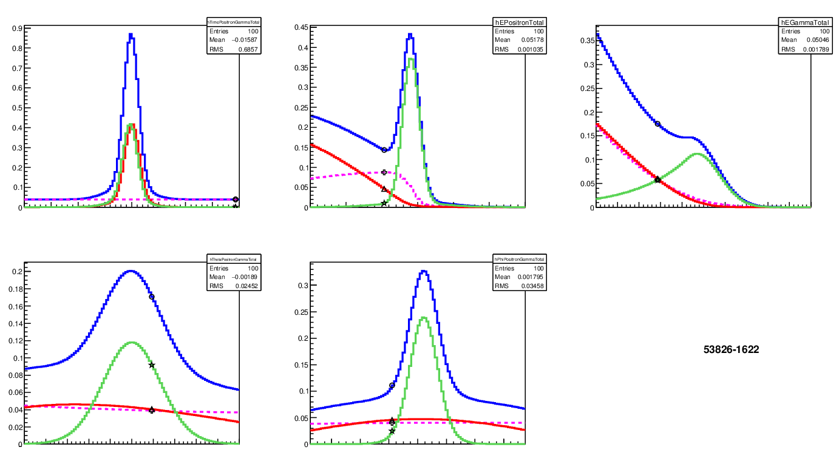

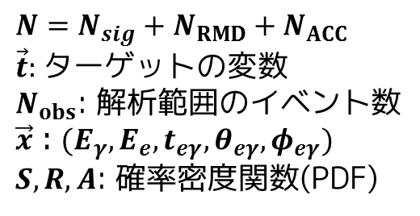

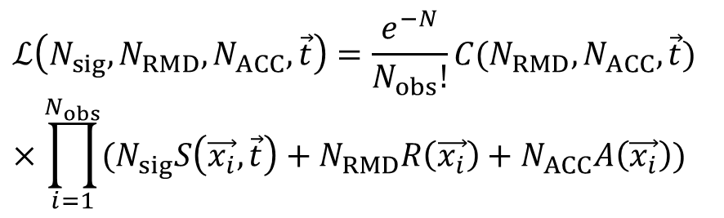



データ解析方法
N_{RMD}, N_{ACC} を
side bandからの
予測の付近に拘束
使用するLikelihood関数
$$ℒ\left(N_{sig},N_{RMD},N_{ACC},\vec{t}\right)=\frac{e^{−N}}{N_{obs}!}C(N_{RMD},N_{ACC},\vec{t})$$
$$×\prod_{i=1}^{N_{obs}}{(N_{sig}S\left(\vec{x_{i}},\vec{t}\right)+N_{RMD}R\left(\vec{x_{i}}\right)+N_{ACC}A\left(\vec{x_{i}}\right))}$$
$N=N_{sig}+N_{RMD}+N_{ACC}$
$\vec{t}$: ターゲットの変数
$N_{obs}$: 解析範囲のイベント数
$\vec{x}$ : $(E_{γ}, E_{e}, t_{eγ}, θ_{eγ},φ_{eγ})$
$S, R, A$: 確率密度関数(PDF)
$$t_{eγ}$$
$$E_{e}$$
$$E_{γ}$$
event-by-event PDF
  再構成時の誤差、
  検出器内での位置、
  変数同士の相関を元に
  イベント毎に形が異なる。
-0.5
0
0.5
(ns)
51
53
55
(MeV)
50
52
54
56
(MeV)
$$θ_{eγ}$$
$$φ_{eγ}$$
緑: Signal
赤: RMD
桃: ACC
青: sum
-50
0
50
-75
0
75
あるイベントでのPDFの例
(mrad)
(mrad)

Slide 6
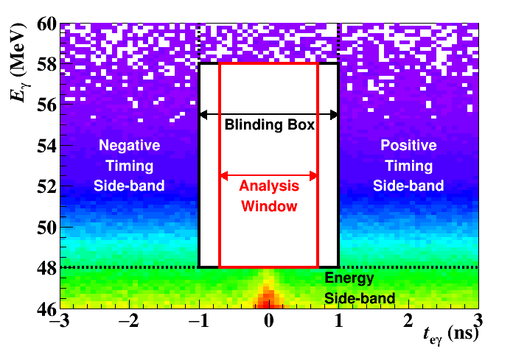
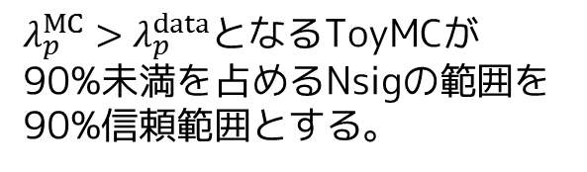
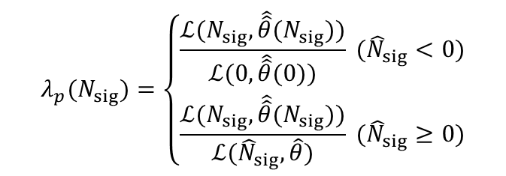
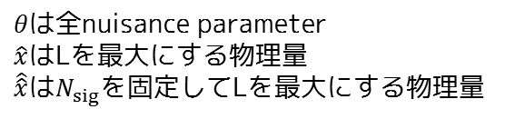
解析その２
信号領域外の情報のみを使用してPDFのパラメータ、normalization等を決定する。
最終的な方法が決定したのちブラインド領域を開封する。
最適値は、Lを最大にするパラメータを探索することで求める。
信頼区間は、Nsigに関するprofile likelihood 法で決定する。
$$λ_{p}(N_{sig})=\left\{\begin{aligned}\frac{ℒ(N_{sig}, \hat{\hat{θ}}(N_{sig}))}{ℒ(0, \hat{\hat{θ}}(0))} ({\hat{N}}_{sig}<0) \\ \frac{ℒ(N_{sig}, \hat{\hat{θ}}(N_{sig}))}{ℒ({\hat{N}}_{sig},\hat{θ})} ({\hat{N}}_{sig}≥0)\end{aligned}\right.$$
$θ$は全nuisance parameter
$\hat{x}$はLを最大にする物理量
$\hat{\hat{x}}$は$N_{sig}$を固定してLを最大にする物理量
$λ_{p}^{MC}>λ_{p}^{data}$となるToyMCが
90%未満を占めるNsigの範囲を
90%信頼範囲とする。

Slide 7
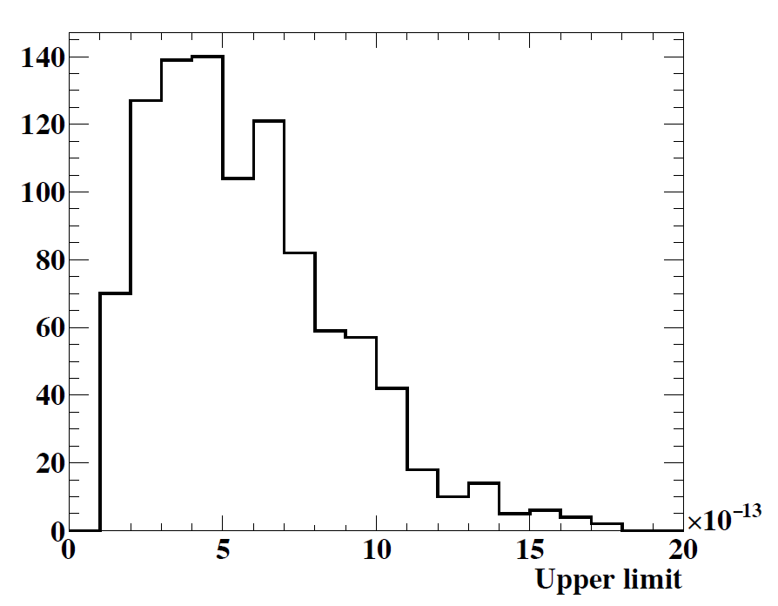
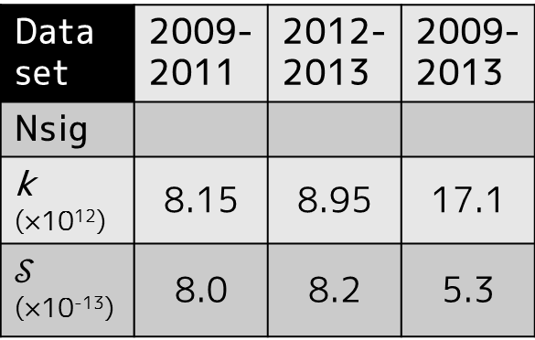
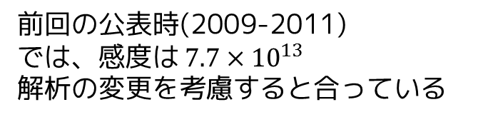
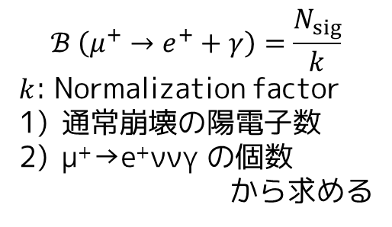
実験感度
背景事象のみを仮定したMCに対して
信頼範囲を計算することで求める。
$$ℬ \left(μ^{+}→e^{+}+γ\right)=\frac{N_{sig}}{k}$$
$k$: Normalization factor
通常崩壊の陽電子数
μ⁺→e⁺ννγ の個数
から求める
2009-2013
感度
5.3×10⁻¹³
Data set | 2009-2011 | 2012-2013 | 2009-2013
Nsig
k (×10¹²) | 8.15 | 8.95 | 17.1
$$𝒮$$ (×10⁻¹³) | 8.0 | 8.2 | 5.3
原理的に信号の無い、
時間サイドバンド
(信号領域 -2.0ns, +2.0ns)
から得た上限値
8.4×10⁻¹³, 8.3×10⁻¹³
前回の公表時(2009-2011)
では、感度は $\text{7.7}×{10}^{13}$
解析の変更を考慮すると合っている

Slide 8
2015年12月
ブラインド領域
開放

Slide 9
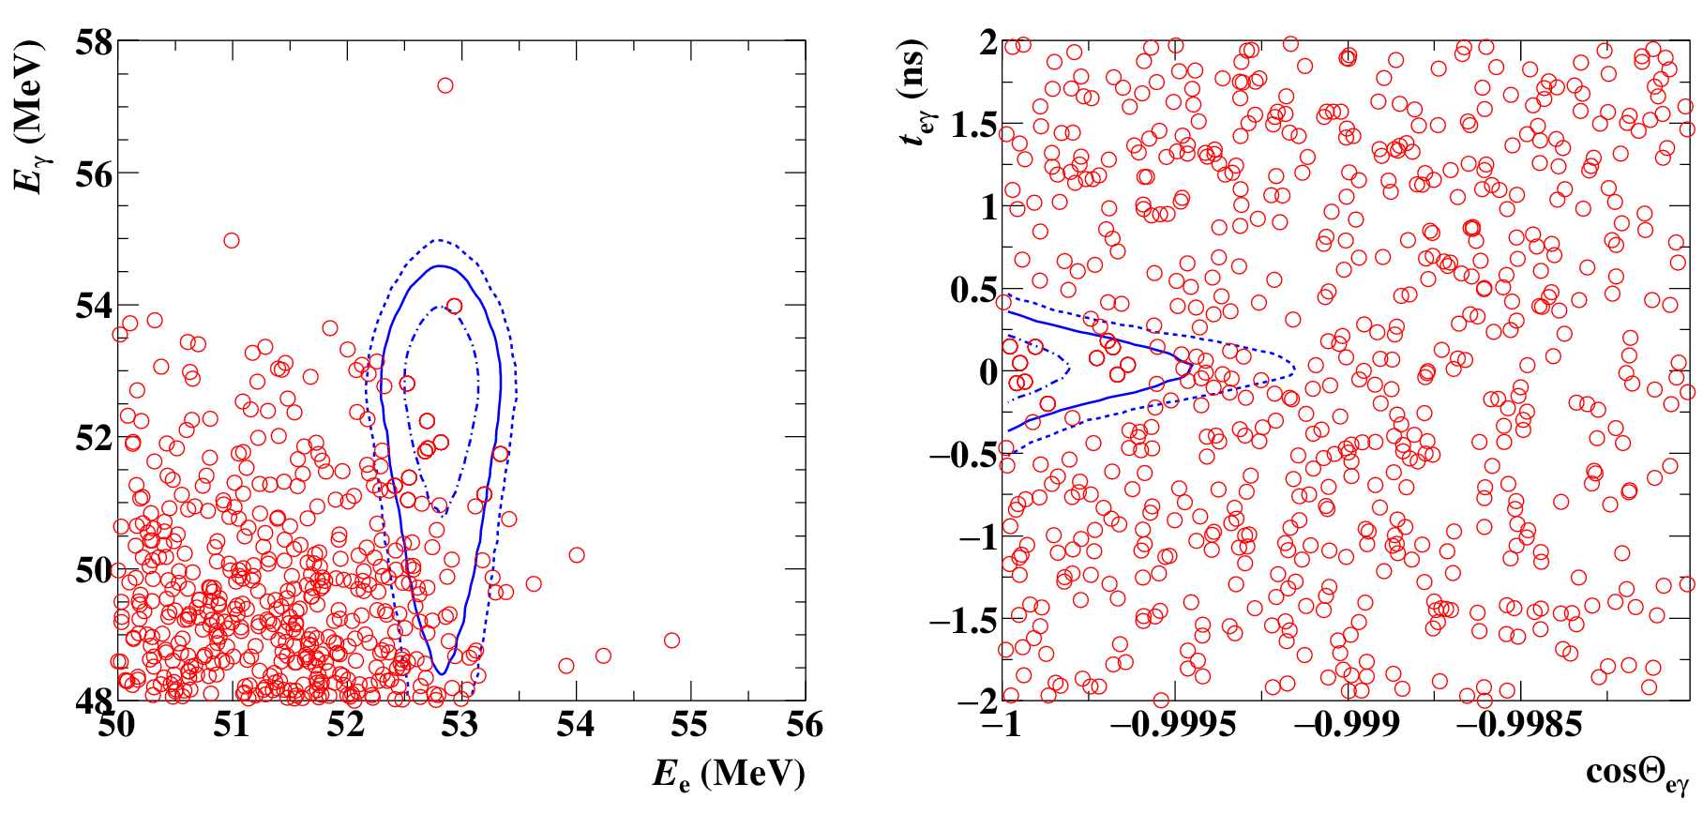
事象分布
明らかな信号の超過は見えない
cosΘ < -0.99963
|teγ| < 2.443ps
51 < Eγ < 55.5 MeV
52.385 < Ee < 55 MeV
曲線は、平均したシグナルPDFを表す(1σ,1.64σ,2σ)

Slide 10
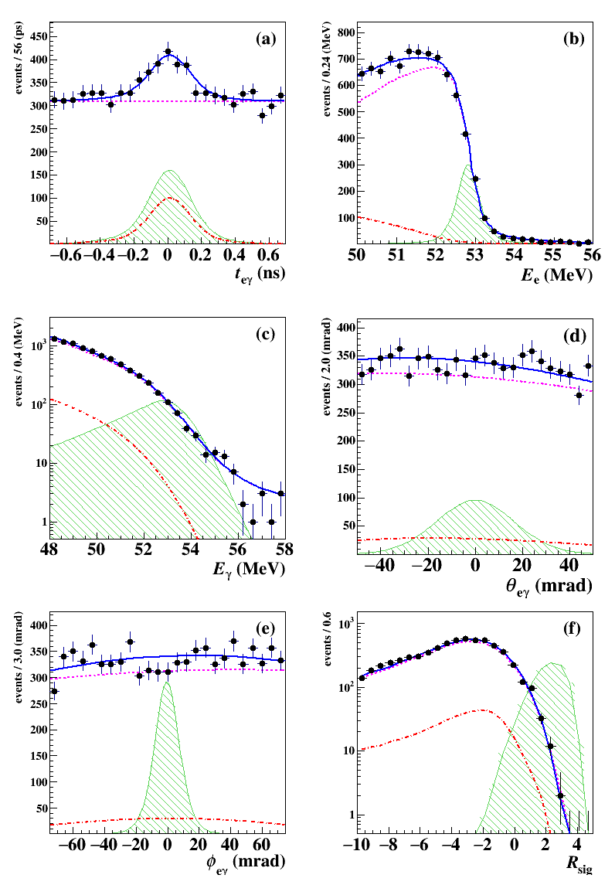
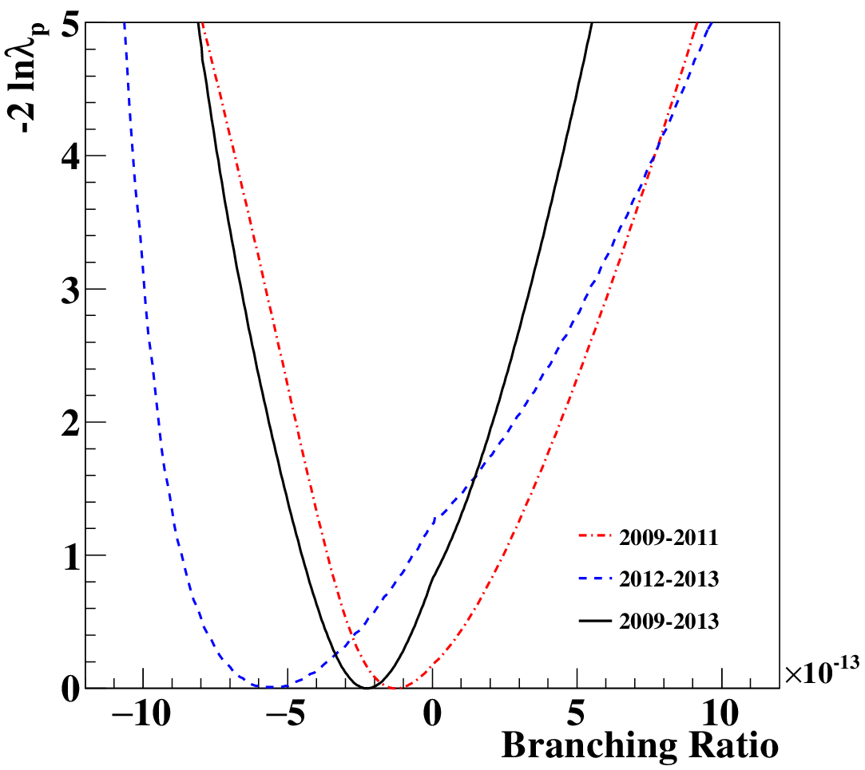

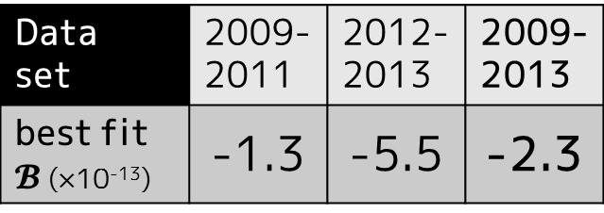



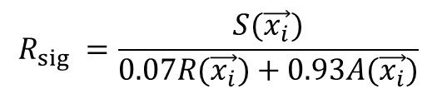

フィット結果
$$t_{eγ}$$
$$E_{e}$$
← 2009-2013 解析領域
data
ACC
signal
(500events)
sum
RMD
$$E_{γ}$$
データと各変数へ射影したPDFは
とても良く一致している。
$$θ_{eγ}$$
Data set | 2009-2011 | 2012-2013 | 2009-2013
best fit $𝓑$ (×10⁻¹³) | -1.3 | -5.5 | -2.3
$$φ_{eγ}$$
←シグナルらしさ
を表す指標、Rsig
$$R_{sig} =\frac{S(\vec{x_{i}})}{0.07R(\vec{x_{i}})+0.93A(\vec{x_{i}})}$$

Slide 11
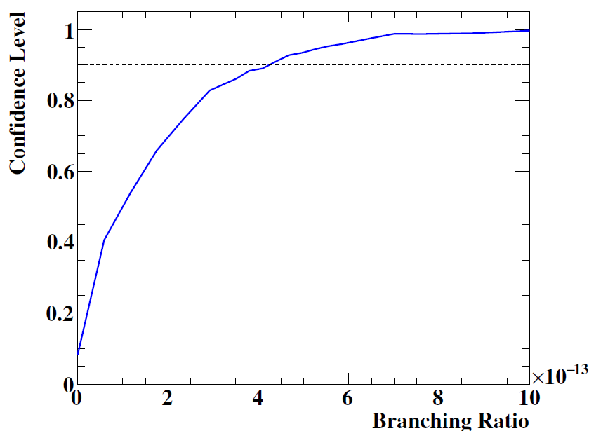
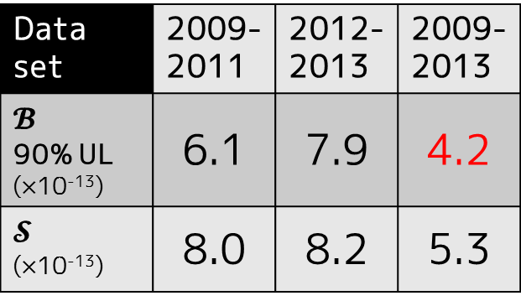
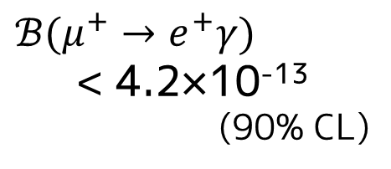
信頼区間
シグナル無しの仮説と無矛盾
Data set | 2009-2011 | 2012-2013 | 2009-2013
$𝓑$ 90% UL (×10⁻¹³) | 6.1 | 7.9 | 4.2
$$𝓢$$ (×10⁻¹³) | 8.0 | 8.2 | 5.3
$$ℬ(μ^{+}→e^{+}γ)$$
< 4.2×10⁻¹³
(90% CL)
前回のMEGの結果
2009-2011データで5.7×10⁻¹³
  解析の変更で物理量が変わっている。
2009-2013データでのCLカーブ

Slide 12
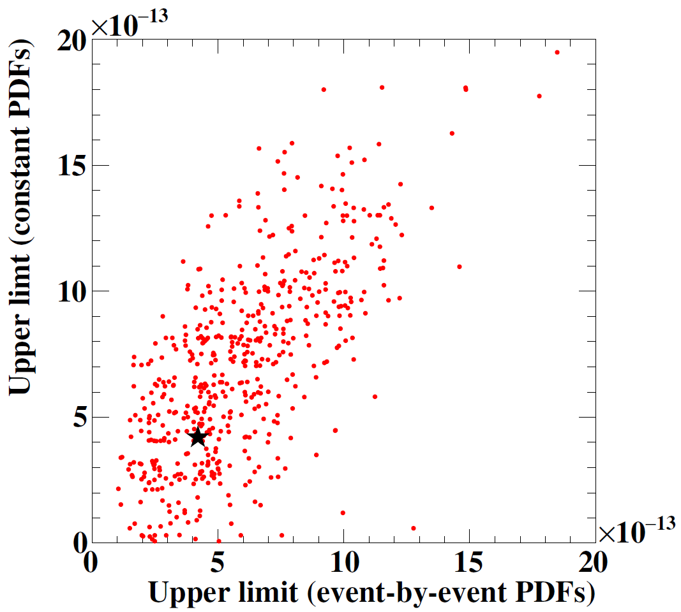
結果の確認
 | 2009 -2011 |  | 2012 -2013 |  | 2009 -2013
N_{ACC}
expect | 3469.4 | 27.5 | 4274.4 | 30.6 | 7743.7 | 41.2
fit | 3477.2 | 69.7 | 4210.3 | 75.0 | 7684.4 | 103
diff | -7.8 |  | 64.1 |  | 59.3
N_{ACC}
expect | 284.1 | 18.8 | 330.3 | 19.8 | 614.4 | 33.8
fit | 284.7 | 40.2 | 377.6 | 42.7 | 663.3 | 59.1
diff | -0.6 |  | -47.3 |  | -48.9
N_{ACC}、N_{RMD}に関する拘束をしないフィットを行った。
フィットの最適値は予想値と誤差の範囲で一致している。
角度変数を1次元化、event-by-eventでないPDFを用いる別解析と結果を比較した。
データは多数のMCの分布の中心付近に位置する。

Slide 13
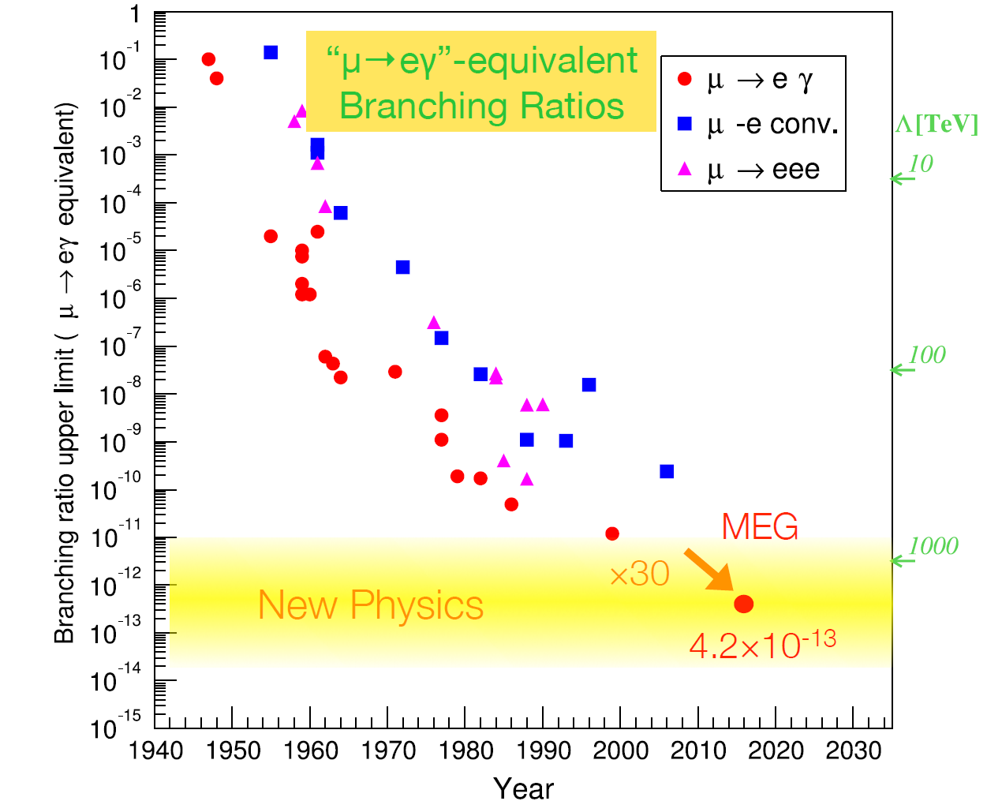
MEG実験のまとめ
取得した全データを使用して
最終的な探索解析を行った。
μ⁺→e⁺ γの有意な超過は
発見されず、新たな上限値
4.2×10⁻¹³ を得た。
MEG実験より前の結果と
比較し30倍厳しい制限。
MEGA実験 1.2×10⁻¹¹
Phys.Rev.Lett. 83(8), 1521–1524 (1999)
さらに10倍高い感度を目指しMEG-II実験の準備が進行中。

Slide 15
μ⁺→e⁺ γ 崩壊

Slide 16
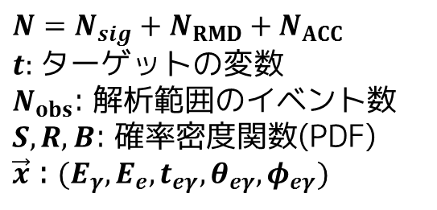
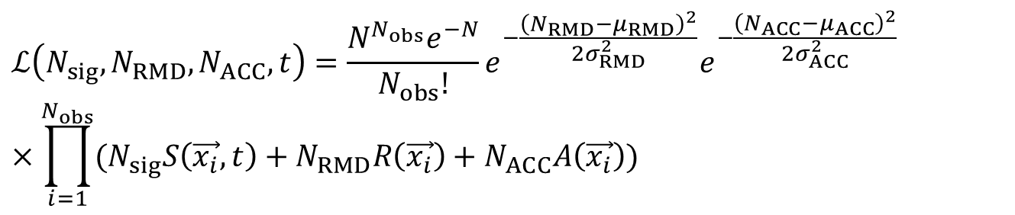
データ解析方法
Extended
maximum
likelihood
N_{RMD}, N_{ACC} を
side bandからの
予測の付近に拘束
使用するLikelihood関数
$$ℒ\left(N_{sig},N_{RMD},N_{ACC},t\right)=\frac{N^{N_{obs}}e^{−N}}{N_{obs}!}e^{−\frac{{\left(N_{RMD}−μ_{RMD}\right)}^{2}}{2σ_{RMD}^{2}}}e^{−\frac{{\left(N_{ACC}−μ_{ACC}\right)}^{2}}{2σ_{ACC}^{2}}}$$
$$×\prod_{i=1}^{N_{obs}}{(N_{sig}S\left(\vec{x_{i}},t\right)+N_{RMD}R\left(\vec{x_{i}}\right)+N_{ACC}A\left(\vec{x_{i}}\right))}$$
$N=N_{sig}+N_{RMD}+N_{ACC}$
$t$: ターゲットの変数
$N_{obs}$: 解析範囲のイベント数
$S, R, B$: 確率密度関数(PDF)
$\vec{x}$ : $(E_{γ}, E_{e}, t_{eγ}, θ_{eγ},φ_{eγ})$

Slide 17
イベントの種類
種類 | Eγ [MeV] | Ee+ [MeV] | 時間 | 角度 | 備考
Signal | 52.8 | 52.8 | Te = Tγ | 180°
AccBG | <52.8 | ≦52.8 | 相関なし | 相関なし | 主要なBG
RD | <52.8 | <52.8 | Te = Tγ | ≦180° | Accの1/10以下

Slide 18
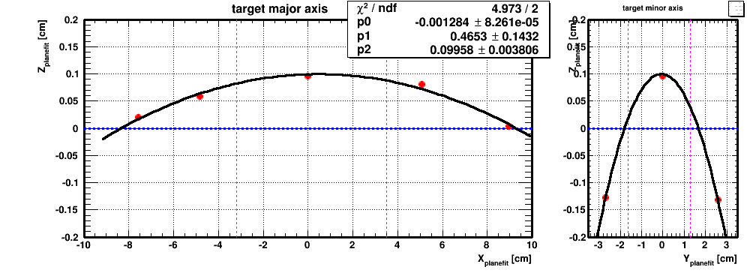

ターゲット補正
2014年に取り外したターゲットを計測したデータ。→
元の平面
フィット
した放物面
各年のデータで、ターゲットを放物面で近似し
パラメータを得た。
平面上の位置・運動量と磁場の情報を用い陽電子の伝搬を再現して、放物面上での位置と運動量を推定する。
補正前の
state
vector
$$z(x,y)=a{\left(x−x_{0}\right)}^{2}+b{\left(y−y_{0}\right)}^{2}+z_{0}$$
補正後の
state
vector

Slide 19
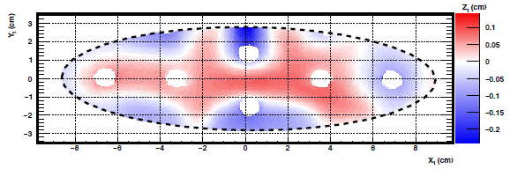
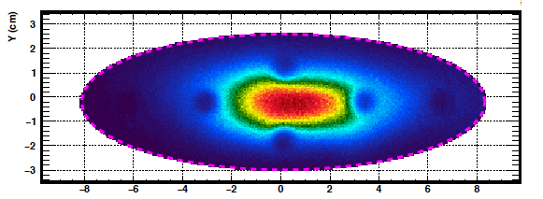

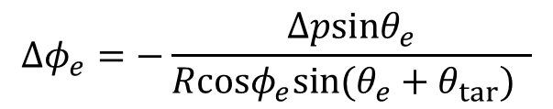
ターゲットフィット
Target
e⁺
Drift Chamber
$$Δφ_{e}=−\frac{ Δpsinθ_{e} }{Rcosφ_{e}sin(θ_{e}+θ_{tar}) }$$
$$μ_{φ}=Δ_{para}+G+\left(Δ_{FARO}−Δ_{para}\right)L$$

Slide 20
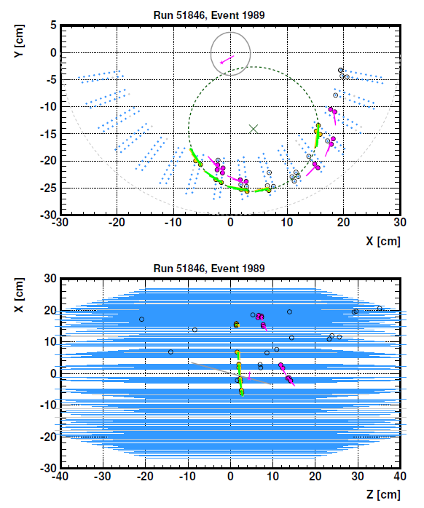
ミッシングターン
陽電子がチェンバーを複数回通過する場合、それぞれの周回が別の陽電子として識別されてしまう事があった。
別々の飛跡を一つの陽電子のものか識別し、
復元する手法を開発した。
正しい原点
偽の原点
復元された飛跡の例
ドリフト
チェンバー
1st trun
e⁺
2nd trun
効果
2周目を認識できなかったため、イベント選別から漏れてしまった本来は良いイベントの回復。 約4%のイベント増加

Slide 21
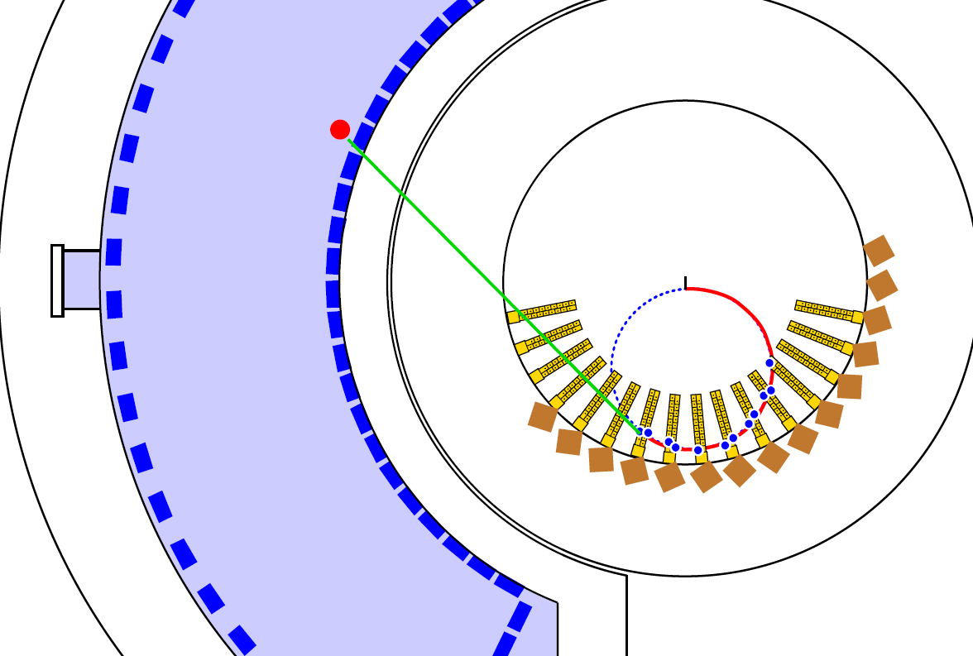
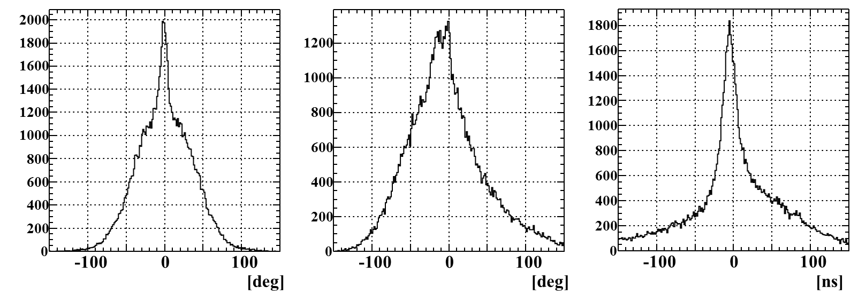
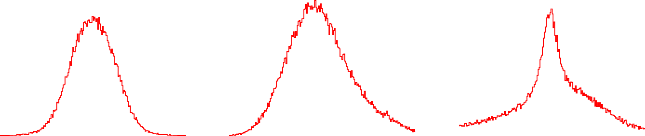
AIF
target
Δθ_{AIF}, Δφ_{AIF}
Δθ,φ,t_{AIF}
Liquid Xenon
R,φ,Z_{AIF}
Drift Chamber
Δθ_{AIF}
correct
AIF pair
Δφ_{AIF}
Δt_{AIF}
Signal RD
simulate
random
AIF pair

Slide 22
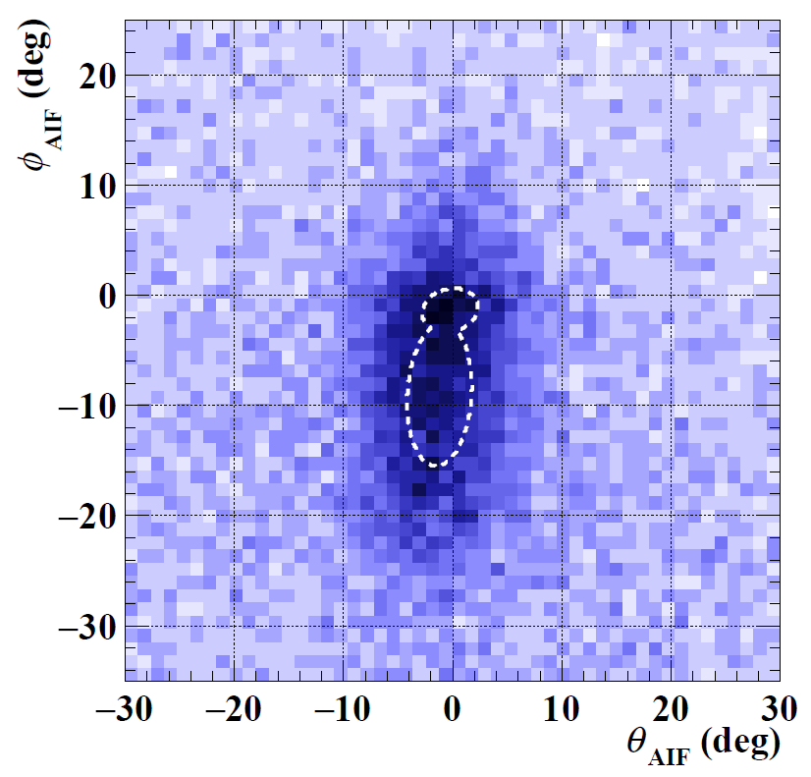
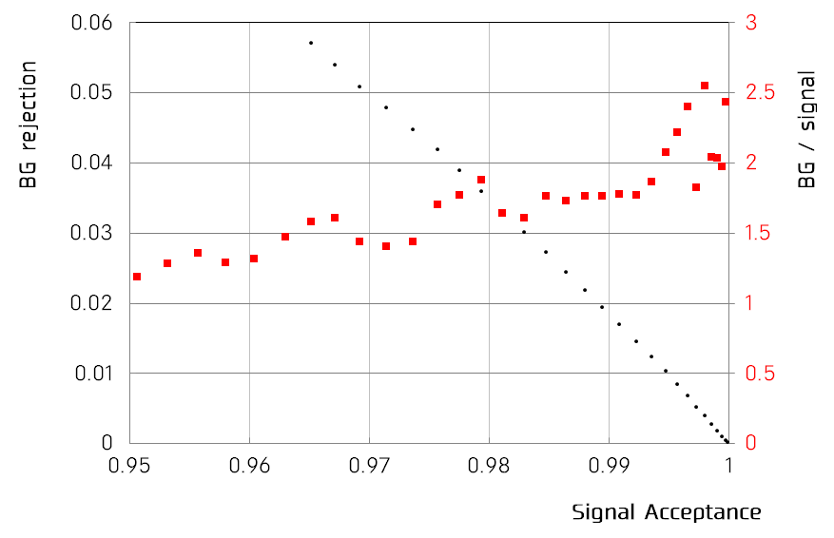


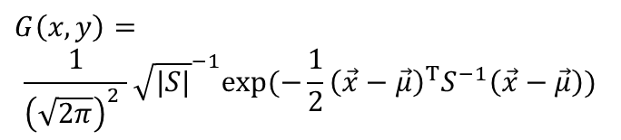
AIF cut
$$G\left(x,y\right)=$$
$$\frac{1}{{\left(\sqrt{2π}\right)}^{2} }{\sqrt{|S|}}^{−1}exp⁡(−\frac{1}{2}{\left(\vec{x}−\vec{μ}\right)}^{T}S^{−1}\left(\vec{x}−\vec{μ}\right))$$
2009
sideband
D²
D: Mahalabinos distance
Fit with
$G_{1}\left(x,y\right)+G_{2}\left(x,y\right)+G_{B}\left(x,y\right)$
BG rejection
BGPDF/ SigPDF
to get ${\vec{μ}}_{i}$ and $S_{i}$
1.0σ
D = Min(D₁, D₂)
0.5σ

Slide 23
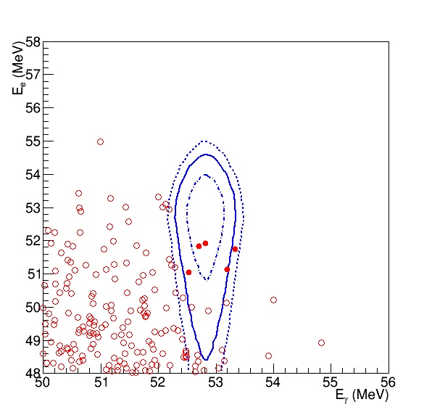
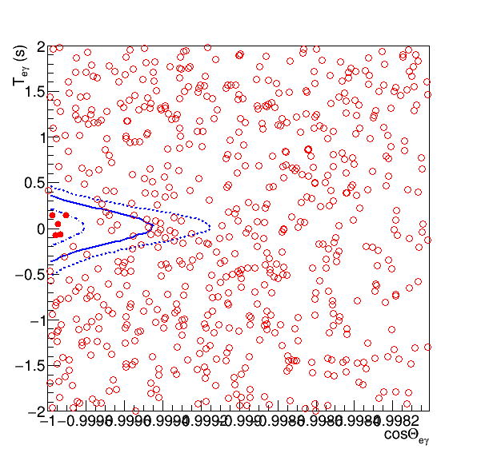
中心付近のイベント
T_{eγ} (ns)
E_{γ} (MeV)
E_{e} (MeV)
cos Θ_{eγ}

Slide 24
新旧比較
(NEW) – (OLD)
Analysis region includes some RMD, but shape looks very similar.
teg
Ee
Analysis
Region
θeγ
φeγ
Time
sideband
RMS
teγ 14 ps
Ee 78 keV
θeγ 3.8 mrad
φeγ 5.8 mrad
Red : Selected both old and new.
Green : Not selected in old but in wide region.
Blue : Red+Green

Slide 25
新旧2D
Commonly selected events in old and new events.
2009-2011
High rank events (RSig > 1 in either side)
OLD
NEW

Slide 26
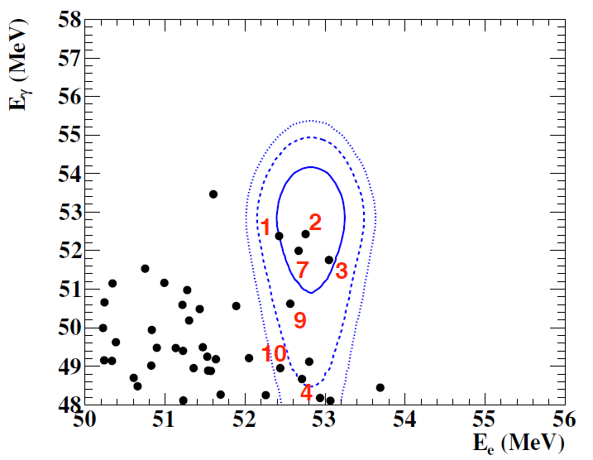
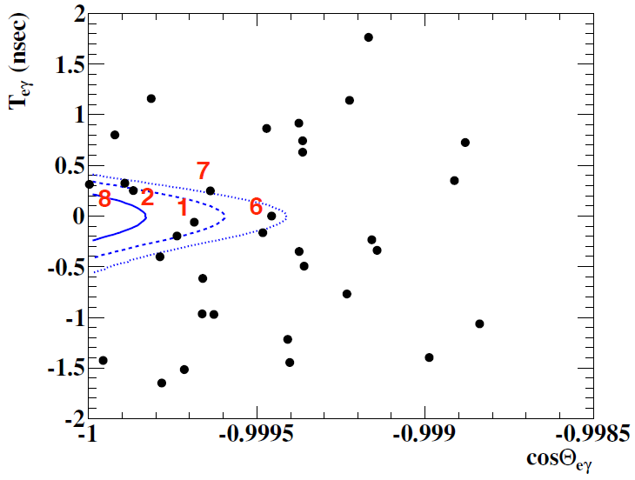

Slide 27
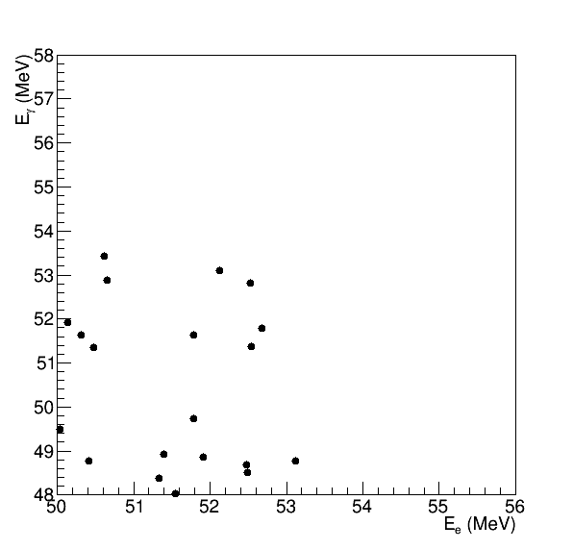
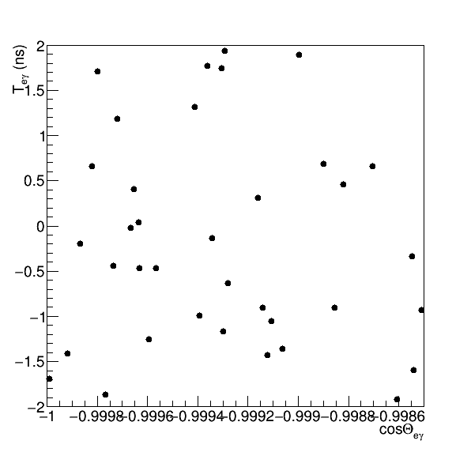
再解析後

